Slide 1
O‘zbek tili
8
sinf
Mavzu:
Men sevgan asar
(Ravishdosh, uning yasalishi va imlosi)

Slide 2
MUSTAQIL BAJARISH UCHUN TOPSHIRIQLAR
1. Siz o‘zbek yozuvchilarining qaysi asarini o‘qigansiz?
2. Sevgan asaringizdan olgan taassurotingiz asosida quyidagi jadvalni to‘ldiring.
Asar va muallifning nomi | Ijobiy qahramonlardan nimalarni o‘rgandingiz? | Salbiy qahramonlardan qanday saboqlar oldingiz?

Slide 3
MUSTAQIL BAJARISH UCHUN TOPSHIRIQLAR
Asar va muallifning nomi | Ijobiy qahramonlardan nimalarni o‘rgandingiz? | Salbiy qahramonlardan qanday saboqlar oldingiz?
“Sariq devni minib” asari Xudoyberdi To‘xtaboyev | Asar qahramoni – Hoshimjon. Inson ilmsiz bo‘lsa hech narsaga erisha olmaydi. Biror kasb egasi ham bo‘la olmaydi. Odam har doim o‘ziga, o‘z kuchiga ishonishi lozim. | Asar qahramoni – Folbin xola, uning farzandi Mirobiddinxo‘ja. Firibgarlik, yolg‘onchilik eng yomon odat.

Slide 4
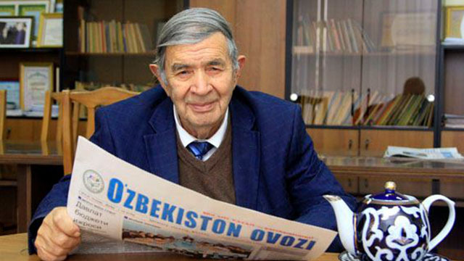
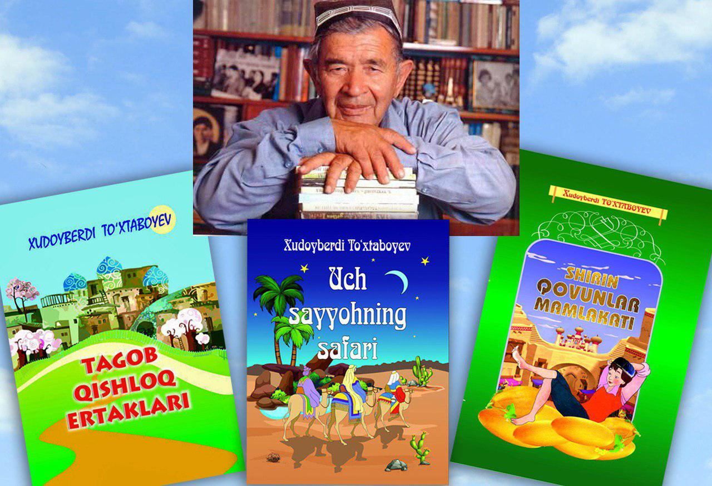
Intilganga tole yor

Slide 5
Savollar
1. Xudoyberdi To‘xtaboyev haqida nimalarni bilasiz?
2. Adib asar qahramonlari haqida qanday fikr bildiradi?
3. O‘zingiz yoqtirgan ijobiy qahramonlarga o‘xshash uchun nimalar qilish kerak?

Slide 6
Savollarning javobi
1. Xudoyberdi To‘xtaboyev taniqli bolalar adibi. O‘zbekiston Respublikasida xizmat ko‘rsatgan madaniyat xodimi, O‘zbekiston xalq yozuvchisi.
2. Adib o‘z asar qahramonlarini ezgulikka undaydi. Xatolar qilsada, bu xatoni tushunishga maqsad sari intilish lozimligini ta’kidlaydii.
3. Asardagi yoqtirgan ijobiy qahramonlarga o‘xshash uchun ularning ezgu ishlaridan o‘rnak olish, kamchilik va xatolaridan saboq chiqarish lozim.

Slide 7
BILIB OLING
Ravishdosh fe’lning ravishga xoslangan shakli bo‘lib, fe’l asosiga -b(-b), -a(-y), -gach (-kach, -qach),
-guncha (-kuncha, -quncha), -gani (-kani, -qani) qo‘shimchalarini qo‘shish orqali yasaladi.
Ravishdoshlar gapda ravish kabi harakat-holatning belgisini bildirib kelib, qay tarzda?, qanday qilib?, qachon?, nima maqsadda? kabi so‘roqlarga javob beradi. Masalan: shoshilib keldi, kula-kula so‘zladi, kelguncha kutdik, ko‘rgani bordik.

Slide 8
BILIB OLING
Ravish Qay tarzda? | Ravishdosh Qay tarzda? | Sof fe’l Nima qildi?
astoydil | ilhomlanib | o‘qidi
sekin | shoshilib | yozdi
tez | qiziqib | keldi

Slide 9
1-mashq
Berilgan fe’llarni namunadagi kabi guruhlarga ajrating.
Ravishdosh yasovchi qo‘shimchalarning tagiga chizib ko‘rsating.
Namuna: sof fe’l harkat nomi ravishdosh
aytadi ketish chizib
Tasvirlash, yugurguncha, tergani, kelgach, o‘tirdi, oqarib, yozildi, turgach, ilinmoq, qoralash, sanagani, ijod qilish, zavqlanib, yugurgancha, so‘zladi, o‘qigani, keldi, yura-yura, sanadi, to‘plandi, yasaladi.

Slide 10
1-mashq
Sof fe’l | Harakat nomi | Ravishdosh
o‘tirdi | tasvirlash | yugurguncha
yozildi | oqarib | tergani
so‘zladi | ilinmoq | kelgach
keldi | qoralash | turgach
to‘plandi | ijod qilish | sanagani
yasaladi | zavqlanib | yugurgancha
sanadi | yura-yura | o‘qigani

Slide 11
2-mashq
Nuqtalar o‘rniga berilgan ravishdoshlardan mosini qo‘yib gaplarni ko‘chiring. Ravishdoshlar gapda qanday so‘roqqa javob berayotganini ayting.
Dars …, kitob … kutubxonaga bordik. Men roman va hikoyalarni … o‘qiyman. Shoir voqealardan … she’rlar yozadi. Bunyod devni … yengibdi. Devni … , soqolidan bir tutamni cho‘ntagiga solibdi. Spektakl oxirida tomoshabinlar o‘rinlaridan … olqishladilar.
Foydalanish uchun so‘zlar: olgani, turib, ilhomlanib, tugagach, olib, kurashib, sevib, o‘ldirib.

Slide 12
Mashqni tekshiramiz
Dars … kitob … kutubxonaga bordik. Men roman va hikoyalarni … o‘qiyman. Shoir voqealardan … she’rlar yozadi. Bunyod devni … yengibdi. Devni
… soqolidan bir tutamni … cho‘ntagiga solibdi. Spektakl oxirida tomoshabinlar o‘rinlaridan … olqishladilar.
tugagach,
olgani
sevib
ilhomlanib
kurashib
o‘ldirib,
olib
turib

Slide 13
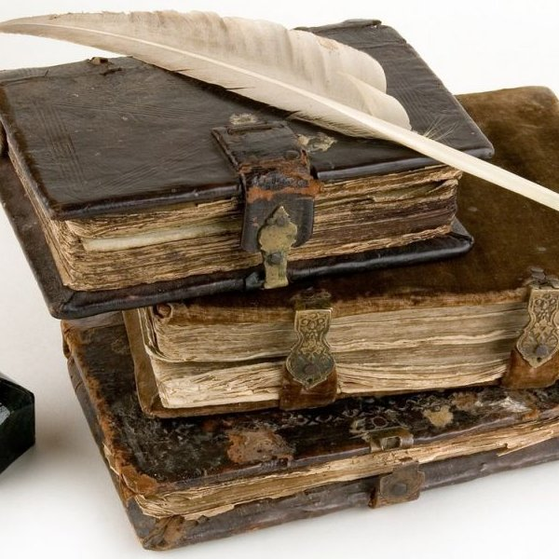
Kitob do‘konida
Alisher rastalardan ildam o‘tib bordi. Bozor chekkasidagi qo‘lyozma kitoblar taxlab qo‘yilgan kichik do‘konchalar uning e’tiborini tortdi. Bu sovuq va nimqorong‘i do‘konchalarda inson aqlining xazinalari o‘yma gulli charm muqovalarga o‘ralgancha taxlanib yotardi.

Slide 14
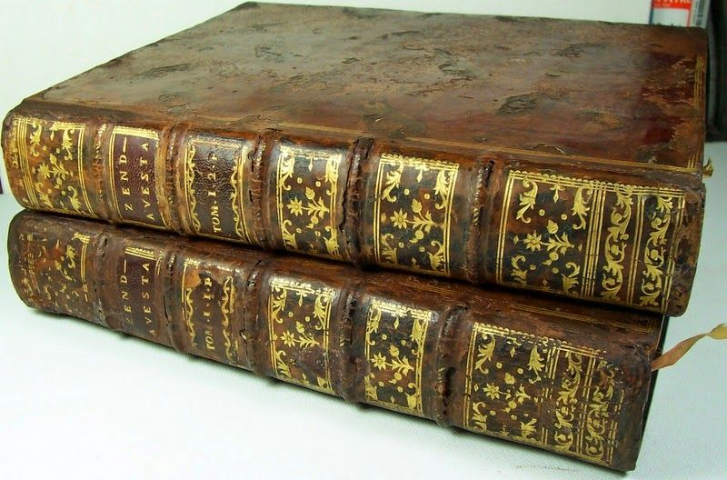
Kitob do‘konida
Kitob do‘konlari yonida muqovasoz ustalarning do‘koni joylashgan. Alisher to‘xtab, mashhur muqovasoz ustaning gul solish oldidan charmni tarang qilib tortib, iylashini uzoq tomosha qildi. U eski qo‘lyozmalarning hididan huzurlanar, ketishga sira shoshilmasdi.

Slide 15
Savollar
1. Matnda kim haqida so‘z boryapti?
2. Xattotlar va muqovasozlar nimalar bilan shug‘ullanishgan?
3. Ilgari kitob muqovalari qanday bo‘lar edi?

Slide 16
Savollarning javoblari
1. Bobomiz Alisher Navoiy kitob do‘konlarini aylanib, xattot va muqovasozlarning ishini kuzatdilar.
2. Xattotlar va muqovasozlar kitobni muqovalash, unga gul solish bilan shug‘ullanishgan.
3. Ilgari kitob muqovalari charmdan bo‘lar edi.

Slide 17
MUSTAQIL BAJARISH UCHUN TOPSHIRIQLAR
“Kitob do‘konida” matni mazmunidan kelib chiqib, hozirgi kitob do‘konlari, kitoblarning tayyorlanish jarayonlari haqida o‘zaro suhbatlashing va solishtiring.

